Slide 1
زبان‌شناسی پیکره‌ای شناختی
رامین گلشائی
پژوهشگاه علوم و فناوری اطلاعات ایران

Slide 2
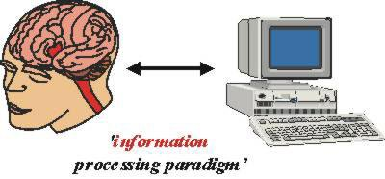
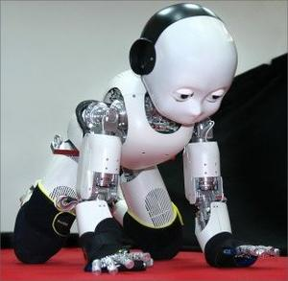
علوم شناختی زبان
علوم شناختی نسل اول (دهة 1950)
  همزمانی با شکل‌گیری علوم رایانه بعد از جنگ جهانی دوم
  استفاده از روش‌های منطقی و الگوریتمی در مطالعة ذهن
  قائل به دانش ذاتی و یادگیری از طریق سازوکارهای دامنه‌محدود
علوم شناختی نسل دوم (دهة‌ 1980)
  ذهن به‌مثابة سیستم دینامیک و متاثر از جسم
  استفاده از روش‌های داده‌بنیاد و تجربی در مطالعة ذهن
  قائل به یادگیری از طریق سازوکارهای عمومی ذهن

Slide 3
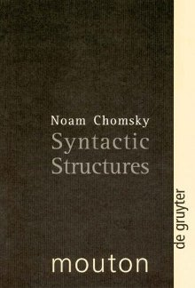
زبان‌شناسی زایشی (Generative Linguistics)
شکل‌گیری زبان‌شناسی زایشی در 1957 (انقلاب زبان‌شناسی)
نگاهی نوین به زبان:
  نظریه‌ای الهام‌گرفته از منطق و ریاضیات
  قائل به جدایی قوة زبان از سایر قوای شناختی (نظیر حافظه،
  ادراک، مفهوم‌سازی و غیره)
  خودمختاری نحو و جدایی آن از معنا (سیستم‌های الگوریتمی)
  دستور زبان به عنوان مولد ریاضی‌وار جملات نامتناهی
  کاربرد زبان جایی در دانش زبانی افراد ندارد.
  یادگیری زبان از تجربه امکان‌پذیر نیست، لذا قسمت عمدة آن ذاتی است.
  روش تحلیل: عمدتاً قیاسی و مبتنی بر شم زبانی (Schönefeld, 2011)

Slide 4
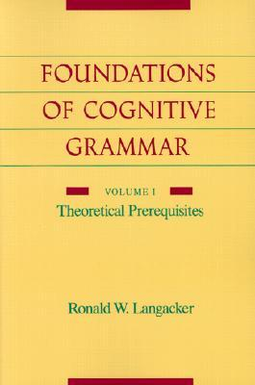
زبان‌شناسی شناختی (Cognitive Linguistics)
شکل‌گیری از دهة 80 میلادی
زبان در تعامل با دیگر قوای شناختی است (نظیر حافظه،
مفهوم‌سازی، ادراک، و غیره).
معنی اصلی‌ترین بخش از دستور زبان است.
دستور زبان انعکاسی از سیستم مفهوم‌سازی در مغز است.
دانش زبان به‌واسطة کاربرد آن شکل می‌گیرد.
بخش عمدة فراگیری زبان به صورت استقرایی (inductive) و بر اساس داده‌های موجود در محیط کودک صورت می‌گیرد.
روش تحلیل: تجربی و داده‌بنیاد

Slide 5
داده‌های تجربی یا شم زبانی؟
در زبان‌شناسی زایشی:
  اهل زبان بهترین مرجع برای تعیین دستوری/نادستوری بودن جملات زبان هستند.
  قضاوت اهل زبان مبنای نظریه‌پردازی و مطالعات زبانی است.
  مشکلات شم زبانی به‌عنوان منبع اصلی داده‌ها:
    حافظه انسان محدود است (مثلاً نمی توان به تمام معانی عناصر زبانی دسترسی داشت).
    اهل زبان عملکرد خوبی در توصیف دانش زبانی خود به‌صورت خارج از بافت ندارند (Sinclair, 1991)
    تنوع دانش زبانی اهل زبانی منجربه تضاد در قضاوت شمی می‌شود.

Slide 6
پیکره‌های زبانی
پیکره = متون زبانی (گفتاری و نوشتاری) الکترونیکی که به‌صورت طبیعی توسط اهل زبان تولید شده‌اند (مانند متون روزنامه‌ای، گفتگوهای تلفنی، غیره).
پردازش توسط رایانه و فاقد محدودیت‌های حافظة انسان
امکان بررسی دقیق‌تر زبان در بافت کاربردی‌اش.
زبان‌شناسی پیکره‌ای رویکردی تجربی و مبتنی بر
داده‌های پیکره به مطالعة زبان است.
به‌مثابة ابزار برای مطالعة کاربرد زبان
(Language use)
روش‌شناسی بالقوه برای تحقیقات زبان‌شناسی شناختی
زبان‌شناسی شناختی
کاربرد زبان
زبان‌شناسی پیکره‌ای
(به‌مثابه ابزار)

Slide 7
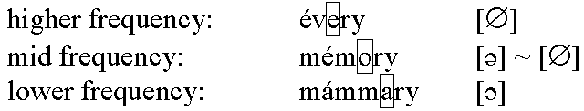
پیکره‌ها و زبان‌شناسی شناختی
بررسی تاثیر بسامد کاربرد بر تولید زبان
  تولید زبان تحت تاثیر تجربة قبلی گویشور زبان است.
  مثلاً میان بسامد واژه‌ها (یا عبارات) و طول (آوایی) آنها همبستگی منفی وجود دارد (Bybee, 2001; Zipf, 1935)
  کاهش واکه‌ای در زبان انگلیسی (Hooper, 1976)
  تنها 50% از کلمات گفتار پیوسته درخارج از بافت گفتار قابل تشخیص هستند. 50% دیگر به‌کمک عوامل معنایی و از جمله بسامد کاربرد کلمه (که آن را پیش‌بینی‌پذیر می‌کند) قابل تشخیص‌اند (Pollack and Picket, 1964).

Slide 8
پیکره‌ها و زبان‌شناسی شناختی
بررسی تاثیر بسامد کاربرد بر درک زبان
  تفسیر ساختار زبانی تحت‌تاثیر تجربة پیشینی فرد از زبان است.
  مثلاً ابهام ساختاری (Ford et al., 1982):
    بررسی پیکره‌ای Jurafsky (1996):
90%
95%
discuss + NP
75%
keep + NP + PP
80%

Slide 9
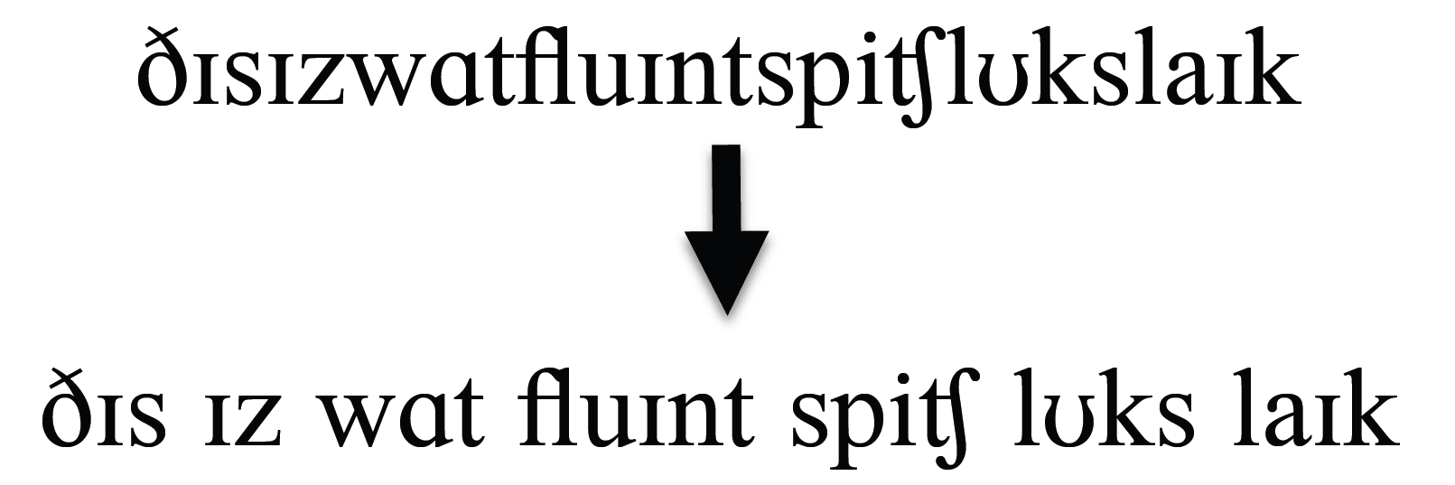
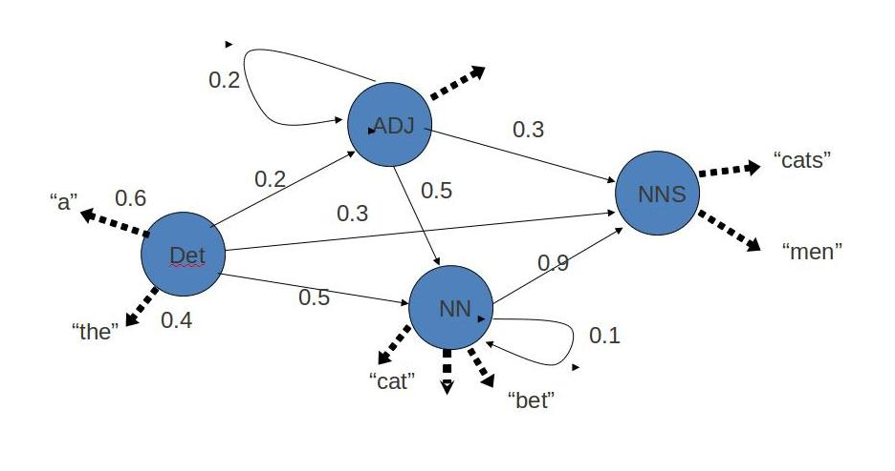
پیکره‌ها و زبان‌شناسی شناختی
فراگیری زبان 1
  اطلاعات آماری در فرآیند یادگیری زبان نقش اساسی ایفا می‌کنند
  (Diessel, 2007)
  کودکان قابلیت بالایی در کشف الگوهای توزیعی زبان دارند (Saffran, 2001)
  کودکان 8 ماهه قادرند احتمال انتقالی (transitional probability) را در گفتار پیوسته تعیین کنند Saffran et al., (1996)))

Slide 10
پیکره‌ها و زبان‌شناسی شناختی
فراگیری زبان 1 (ادامه)
  Saffran et al., (1996)
  کودکان 8 ماهه 2 دقیقه در معرض شنود چهار ناکلمه قرار گرفتند.
  آزمون:
    موقعیت 1: شنود ناکلمه‌ها به صورت تصادفی
    موقعیت 2: شنود هجاهای جداشده از ناکلمه‌ها به صورت تصادفی
    موقعیت 1 [bi-da-ku] – [tu-pi-ro] – [ pa-do-ti] - …
    موقیعت 2 ro-pa-ku-pi-do-da-tu-ku-go-ro-bu-…
tupiro
golabu
bidaku
padoti

Slide 11

پیکره‌ها و زبان‌شناسی شناختی
فراگیری زبان 2
  فرضیة «فقر محرک»، بنیادی‌ترین فرضیة زبان‌شناسی زایشی در فراگیری زبان
  Poverty of stimulus (Chomsky, 1980)
  فرضیة «فقر محرک»: داده‌های محیطی غنای لازم برای شکل‌دهی به دانش دستور زبان را ندارد.
  1) The man is tall → Is the man tall?
  2) The man who is hungry is ordering dinner.
  Q2) Is the man who is hungry ordering dinner?
  شواهد جدید در اتکای کودک به اطلاعات آماری غیرمستقیم (Reali & Christiansen, 2005)
  آموزش یک مدل آماری دو نگاشتی (bigram) و سه‌نگاشتی (trigram) بر روی پیکرة Bernstein-Ratner (1984) (گفتار ضبظ‌شدة 9 مادر خطاب به کودکان 13-22 ماهه در بازة زمانی 4 تا 5 ماه)
  آزمون نتایج بر روی جملات سوالی ساخته‌شده از داده‌های پیکره و داده‌های دیگر.
کمتر از 1٪ داده‌ها در CHILDES
(پیکره گفتار کودکان)
دونگاشتی
سه‌نگاشتی

Slide 12
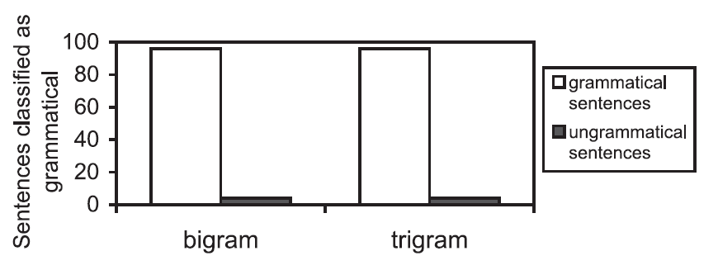
پیکره‌ها و زبان‌شناسی شناختی
فراگیری زبان 2 (ادامه)
(Reali & Christiansen, 2005)
- 96٪ تعداد جملات دستوری که به‌درستی دستوری تشخیص داده‌ شده‌اند (ستون‌های سفید)
- 4٪ تعداد جملات غیردستوری که به‌اشتباه دستوری تشخیص داده شده‌اند (ستون‌های تیره)

Slide 13
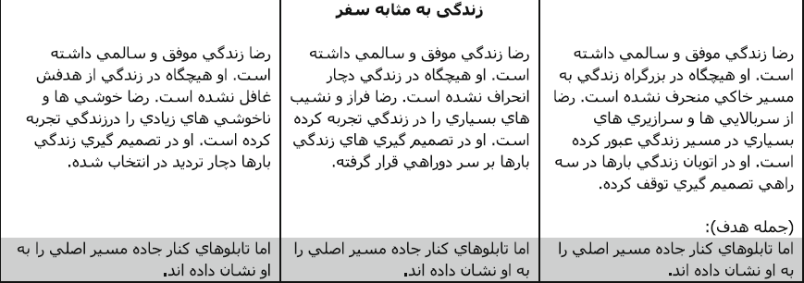
پیکره‌ها و زبان‌شناسی شناختی
معنی‌شناسی شناختی 1
  Golshaie & Golfam (in press)
  بررسی تاثیر بسامد کاربرد بر قدرت برانگیختگی استعاره‌های مفهومی در زبان فارسی
  پیکرة 50 میلیون کلمه‌ای همشهری، بررسی 9 استعاره مفهومی،
  آزمایش زمان واکنش (ms)
فاقد استعاره
عبارت استعاری کم‌بسامد
عبارت استعاری پربسامد

Slide 14
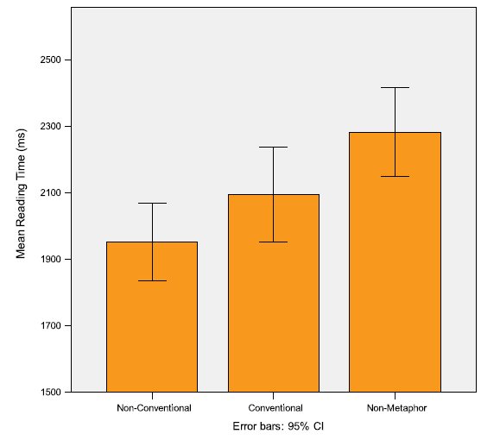
پیکره‌ها و زبان‌شناسی شناختی
معنی‌شناسی شناختی 1 (ادامه)
  تاثیر بسامد کاربرد بر قدرت برانگیختگی استعاره‌های مفهومی
  Golshaie & Golfam (in press)
غیراستعاری
پربسامد
کم‌بسامد

Slide 15

پیکره‌ها و زبان‌شناسی شناختی
معنی‌شناسی واژگانی و فرهنگ‌نگاری
  1. تعیین پروفایل معنایی واژه‌ها (semantic profile)
  بررسی فعل cause در پیکره‌‌ 1 میلیون کلمه‌ای LOB (Stubbs, 1995)
  80٪ باهم‌آیی‌ها منفی، 2٪ مثبت
  2. مدخل‌نویسی
  «هدیه گرفتن» یا «گرفتن» به‌عنوان مدخل فرهنگ لغت؟
  سیف‌اللهی و طبیب‌زاده (1392): «هدیه» مفعول فعل سادة «گرفتن» است.
  بررسی فعل «هدیه گرفتن» در پیکره همشهری حاکی از فعل مرکب بودن آن است:
    در بهار امسال ایرانیان 580 میلیون تومان هدیه گرفتند...
    ما فقط یک ساعت از مقامات هدیه گرفتیم.

Slide 16
جمع‌بندی
زبان‌شناسی شناختی، محصول نسل دوم علوم شناختی است.
زبان‌شناسی شناختی با روش‌شناسی داده‌بنیاد، تجربی و فراتر از شم زبانی سازگار است.
رویکرد پیکره‌بنیاد به زبان، روشی کمّی، عینی و مبتنی بر داده‌های واقعی کاربرد زبان است.
پیکره‌ها منبع مناسبی برای استخراج اطلاعات بسامد کاربرد و هم‌وقوعی عناصر زبانی‌اند.
افزایش بسامد کاربرد باعث کاهش طول واژگانی و صورت آوایی می‌شود.
افزایش بسامد کاربرد، بازشناسی کلمات در گفتار پیوسته را پیش‌بینی‌پذیر می‌کند.
روش‌های پیکره‌ای منجربه‌ یافته‌های جدید در مورد فراگیری زبان شده است.
روش‌های پیکره‌ای در حوزه معنی‌شناسی شناختی و واژگانی کاربردهای گسترده دارند.

Slide 17
منابع
سیف‌اللهی، مهربانو، و طبیب‌زاده، امید (1392). چه زنجیره‌هایی فعل مرکب نیستند؟ فرهنگ‌نویسی، 5 و 6، 93-104.
Bybee, J. L. (2001). Phonology and language use. Cambridge: Cambridge University Press.
Chomsky, N. (1980). Rules and representations. Cambridge, MA: MIT Press.
Diessel, H. (2007). Frequency effects in language acquisition, language use, and diachronic change. New Ideas in Psychology, 25, 108-127.
Ford, M., Bresan, J., & Kaplan, R. M. (1982). A competence-based theory of syntactic change. In J. Bresan (Ed.), Mental representations and grammatical relations (pp. 727–796). Cambridge, MA: MIT Press.
Golshaie, R. and Golfam, A. (in press). Processing conventional conceptual metaphors in Persian: A corpus-based psycholinguistic study. Journal of Psycholinguistic Research.
Hooper, J. B. (1976). Word frequency in lexical diffusion and the source of morphophonological change. In W. Christie (Ed.), Current progress in historical linguistics (pp. 96-105). Amsterdam: North Holland.
Jurafsky, D. (1996). A probabilistic model of lexical and syntactic access and disambiguation. Cognitive Science, 20, 137–194.
Saffran, J. R. (2001). Words in a sea of sounds: The output of infant statistical learning. Cognition, 81, 149–169.
Saffran, J. R., Aslin, R. N., & Newport, E. L. (1996). Statistical learning by 8-months-old infants. Science, 274, 1926–1928.
Schönefeld, D. (2011) On evidence and the convergence of evidence in linguisti research. In Doris Schönefeld (Ed.), Converging Evidence: Methodological and Theoretical Issues in Linguistic Research, pp. 1-32.
Stubbs, M. (1995). Collocations and semantic profiles: On the cause of the trouble with quantitative studies. Functions of Language, 2, 23-55.
Zipf, G. (1935). The psycho-biology of language. Boston: Houghton Mifflin.

